Slide 1
Sorting Algorithm
Group :
Arsyad Ahmadi (22040700097)
Doni Irawan (22040700073)
M. Faiz Amanullah (220400700063)
Muhammad haryanda pratama (22040700093)
Abdul Hakim (22040700051)

Slide 2
1.SELECTION SORT
Selection sort adalah sebuah Teknik pengurutan dengan cara mencari nilai tertinggi atau terendah di dalam sebuah array, kemudian menempatkan nilai tersebut di tempat semestinya. Algoritma ini dapat mengurutkan data dari besar ke kecil (Ascending) dan dari kecil ke besar (Descending).

Slide 3
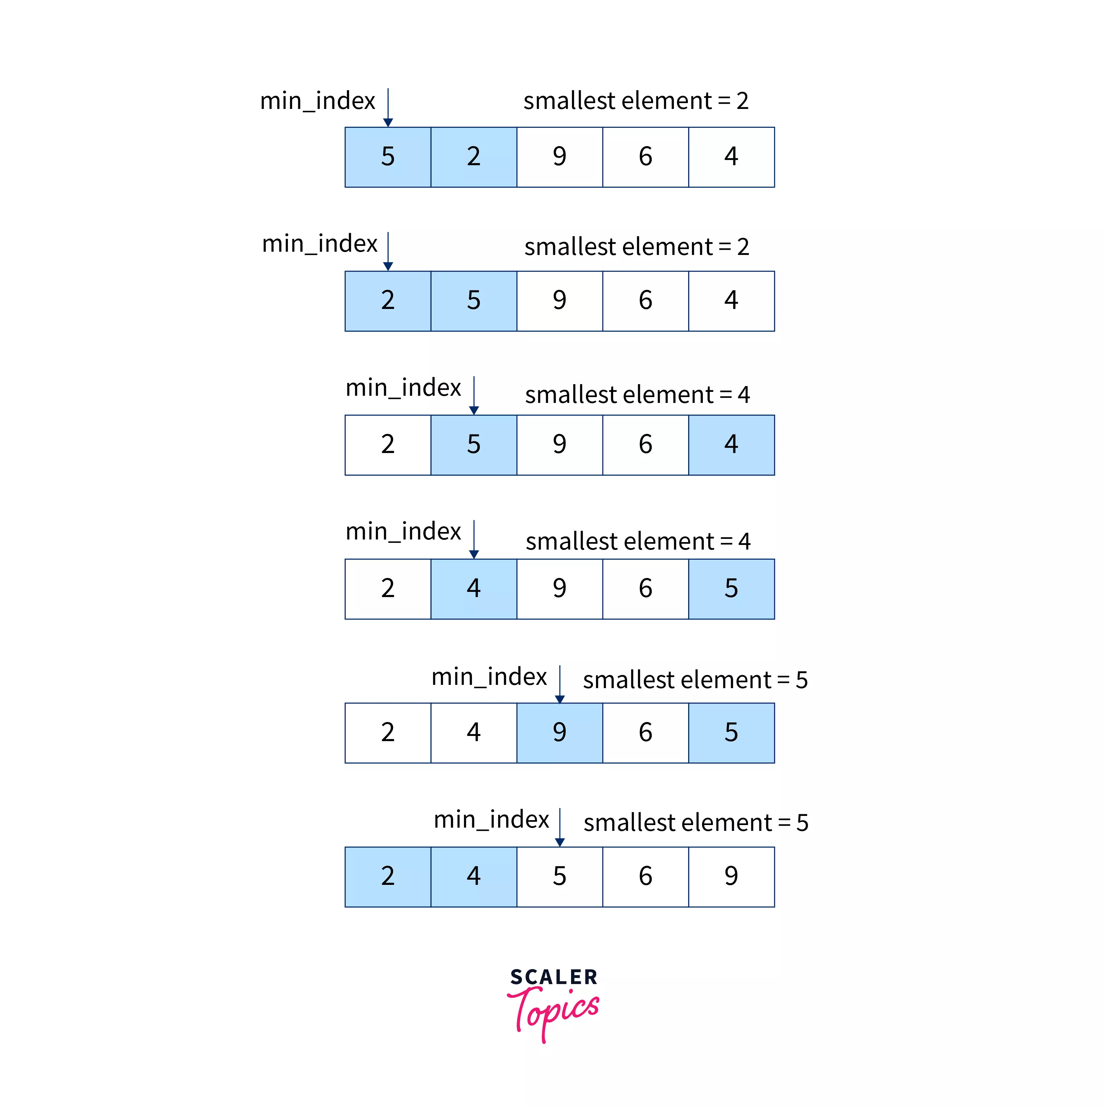
CARA KERJA SELECTION SORT

Slide 4
2.MERGE SORT
Merge sort didefinisikan sebagai algoritma pengurutan yang bekerja dengan membagi array menjadi subarray yang lebih kecil, mengurutkan setiap subarray, dan kemudian menggabungkan kembali subarray yang telah diurutkan untuk membentuk array terurut akhir.
Merge sort juga merupakan algoritma pengurutan dalam ilmu computer yang dirancang untuk memenuhi kebutuhan pengurutan atas suatu rangkaian data yang tidak memungkinkan untuk ditampung dalam memori computer karena jumlahnya yang terlalu besar.

Slide 5
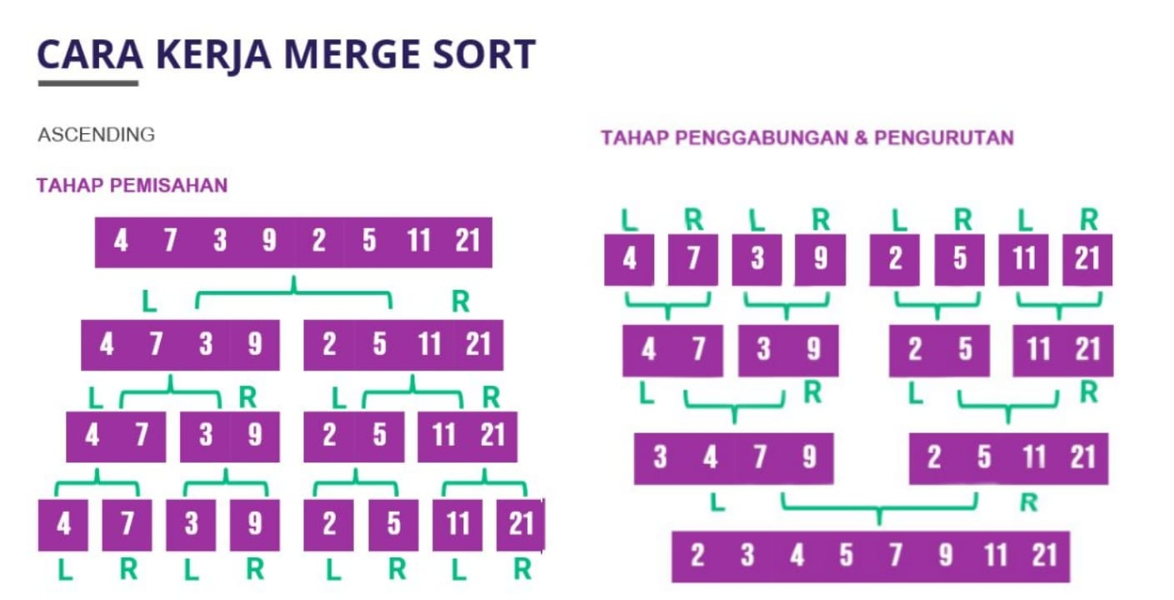

Slide 6
3.QUICK SORT
Quick sort adalah algoritma pengurutan data yang menggunakan Teknik pemecahan data menjadi partisi-partisi, sehingga metode ini disebut juga dengan nama partition exchange sort. Untuk memulai irterasi pengurutan, pertama sebuah elemen dipilih dari data, kemudian elemen-elemen data akan diurutkan diatur sedemikian rupa.
Algoritma ini mengambil salah satu elemen secara acak (biasanya dari tengah) yang disebut dengan pivot lalu menyimpan semua elemen yang lebih kecil di sebelah kiri pivot dan semua elemen yang lebih besar di sebelah kanan pivot.
Hal ini dilakukan secara rekursif terhadap elemen di sebelah kiri dan kanannya sampai semua elemen sudah terurut

Slide 7
TIPS MEMILIH PIVOT
Pilih pada nilai awal, tengah, atau akhir dari sebuah array
Pilih nilai secara acak dari sebuah array
Pilih nilai median dari sebuah array

Slide 8
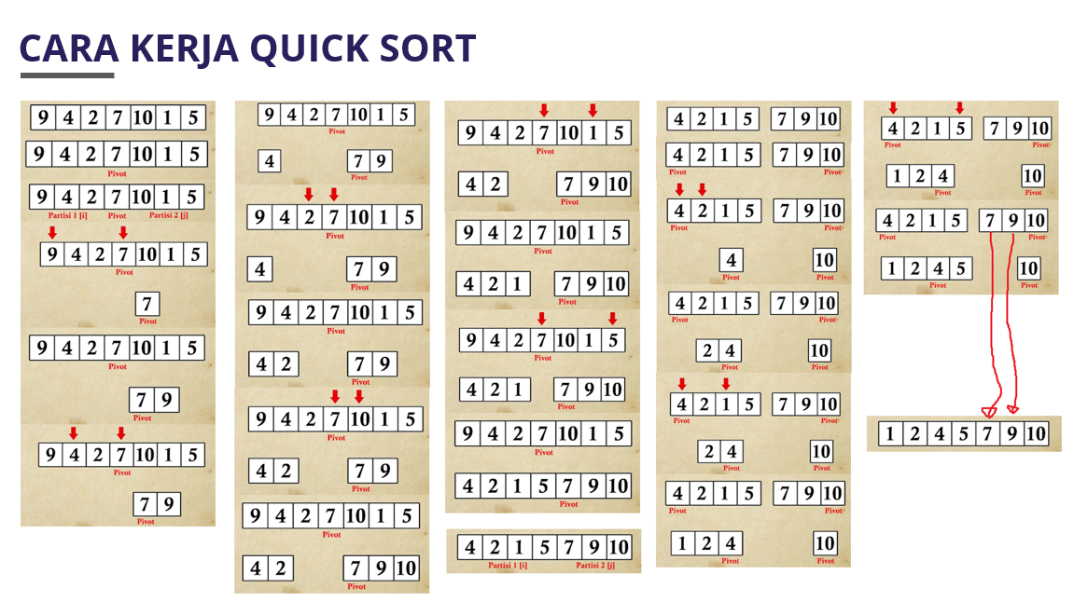

Slide 9
Any Question?

Slide 10
THANK YOU

